Slide 1
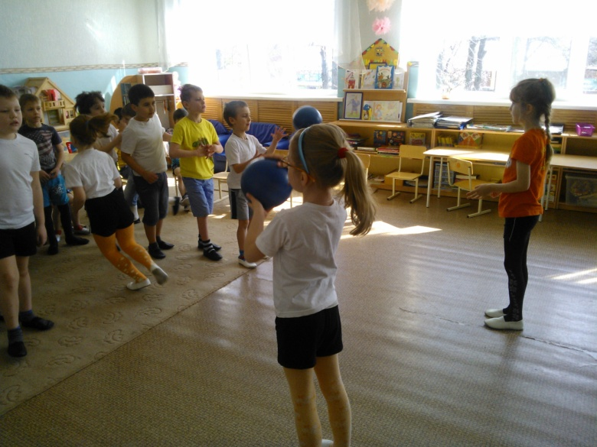
«Мяч – помощник наш в игре»
Проект в образовательной области Физическое развитие
Инструктор по физической культуре Гоглева М.В.

Slide 2
Характеристика проекта
Познавательно-игровой, оздоровительный, краткосрочный.
ЦЕЛИ И ЗАДАЧИ ПРОЕКТА
Цель проекта – способствовать познавательному развитию ребенка в мире спорта и активных форм деятельности посредством взаимодействия с мячом индивидуального характера и при сотрудничестве со взрослым (родителем, педагогом).
Основными задачами проекта являются:
• пропаганда здорового образа жизни посредством организации активного досуга с использованием мяча;
• актуализация роли семьи в физическом воспитании дошкольников.
УЧАСТНИКИ ПРОЕКТА.
Участие в проекте принимают дети дошкольного возраста (с 5 до 7 лет), педагоги МДОУ, родители.

Slide 3
ОБОСНОВАНИЕ АКТУАЛЬНОСТИ ДЕЯТЕЛЬНОСТИ.
Мяч – удобная, динамичная игрушка, занимающая особое место в развитии действий руки. Первые игры с мячом бесценны по своей значимости для здоровья, эмоциональной достаточности, физического и интеллектуального развития маленького ребенка. На протяжении всего дошкольного детства игры с мячом усложняются и как бы "растут" вместе с ребенком, составляя огромную радость детства.
Игры с мячом развивают глазомер, координацию, смекалку, способствуют общей двигательной активности. Для ребенка мяч – предмет увлечения с первых лет жизни. Ребенок не просто играет в мяч, а варьирует им: берет, переносит, кладет, бросает, катает и т.п., что развивает его эмоционально и физически. Игры с мячом важны и для развития руки малыша.
Игры и упражнения с мячом развивают ориентировку в пространстве, регулируют силу и точность броска, развивают глазомер, ловкость, быстроту реакции. Игры с мячом развивают мышечную силу, усиливают работу важнейших органов организма – легких, сердца, улучшают обмен веществ.

Slide 4
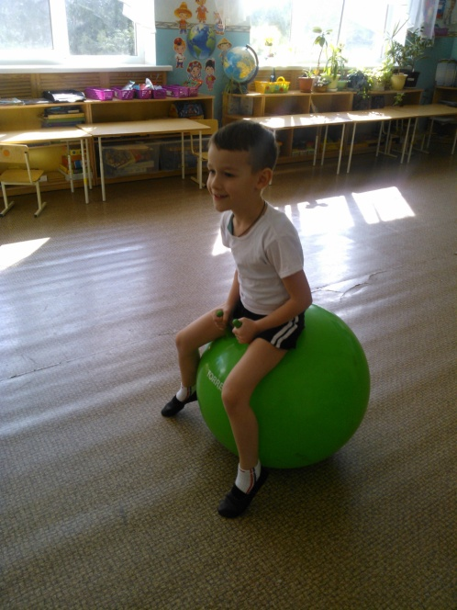
РАБОЧИЙ ПЛАН РЕАЛИЗАЦИИ ПРОЕКТА
Подготовительный этап
«Для чего и зачем?» Определение целей и задач проектной деятельности.
Основной этап
«Эти разные мячи»
Заключительный этап
«Мяч мой друг»

Slide 5
Реализация проекта
Подготовительный этап
«Для чего и зачем?»
Анкетирование родителей «Какое место занимает физкультура в вашей семье», индивидуальные беседы по вопросу создания и пополнения развивающе-игровой среды в условиях домашнего воспитания;
Беседы «Игры, в которые я играю дома»,
«Для чего нужны мячи?"

Slide 6
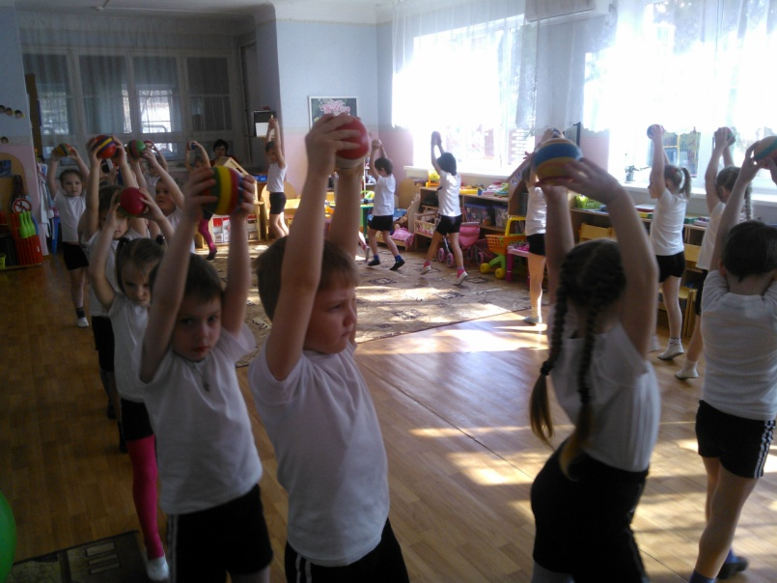
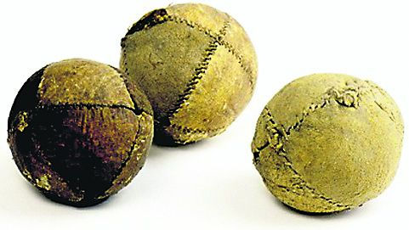
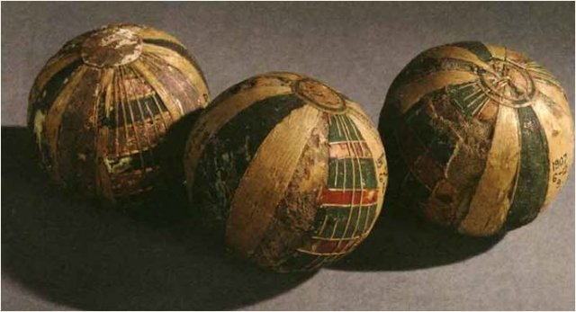
Основной этап «Эти разные мячи»
Подбор и проведение
подвижных игр и
упражнений с использова-
нием мяча различного
диаметра и материала.
Знакомство с историей возникновения мяча посредством видео презентации «История мяча»

Slide 7
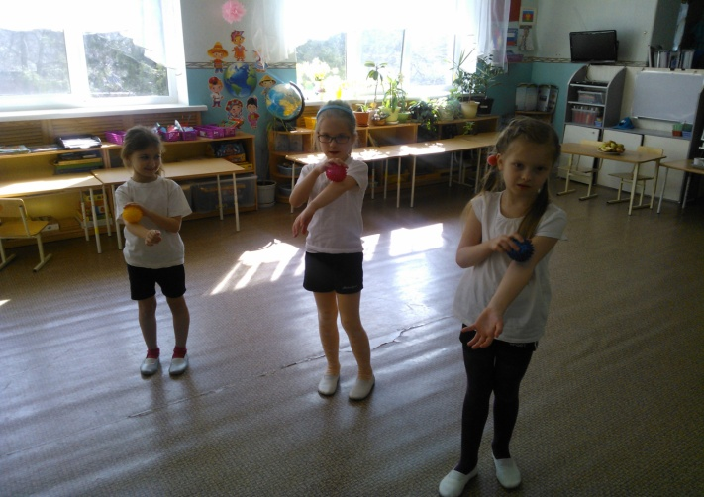
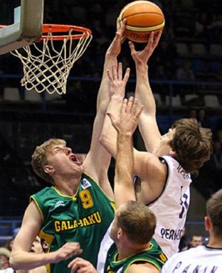
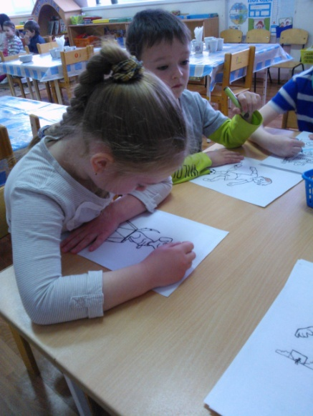
Игровые обучающие ситуации:
«В какие игры можно с
мячом играть»
«Разные мячи – для разных
игр»
«Мяч здоровье укрепляет»
Презентация «Для чего нужны мячи»
(Какие бывают мячи и где они используются)
Беседа «Какие мячи есть в
спортивном уголке и как
их использовать?»
Работа с раскрасками
«Мяч в игре»

Slide 8
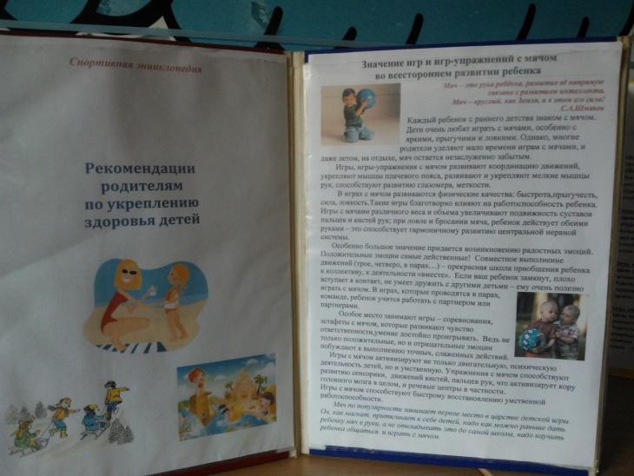
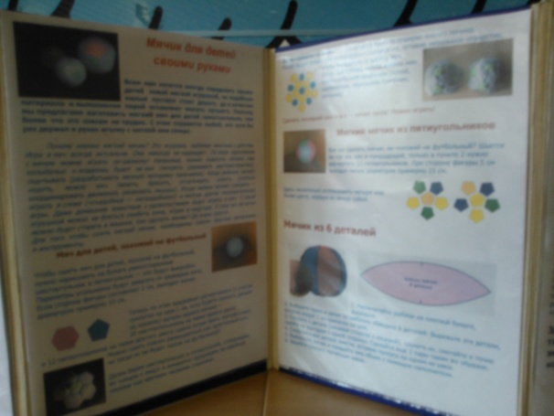
Информационная папка для родителей «Значение мяча в
развитии организма
ребенка»
Консультация «Мячик для
детей своими руками»
(как и из чего можно
сделать мячик для игр с детьми)

Slide 9
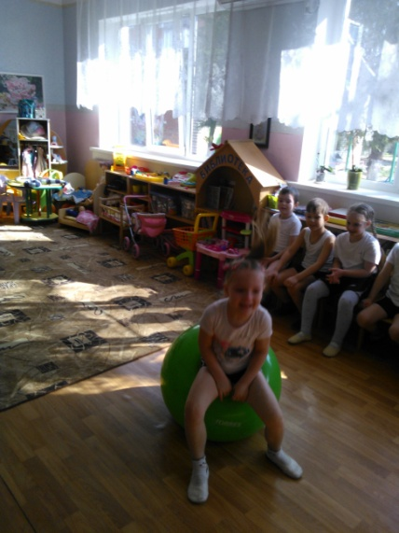
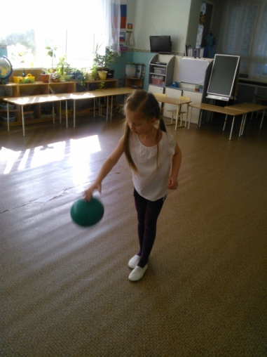
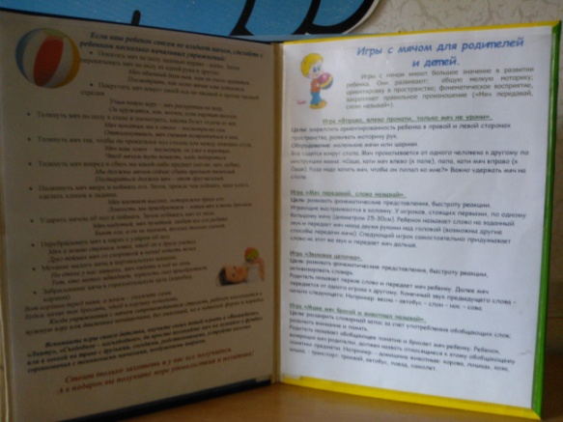
Заключительный этап «Мяч мой друг»
Выявление и определение уровня знаний и практических умений детей при взаимодействии с мячом:
Спортивный досуг «Мой веселый
звонкий мяч» (ст.гр.)
Игровая обучающая ситуация
«Школа мяча» (подг. гр.)
Презентация к проекту
«Мяч – помощник наш в игре»
Информационная папка для родителей
«Играем вместе детьми»
(игры с мячом)

Slide 10
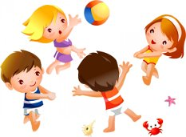
Спасибо за внимание!

